Slide 1

Проект
«Как вода меняет цвет?»
МАДОУ «Солнышко»
детский сад № 20

Slide 2
Цель:
Дать детям представление о том, что вода меняет свою окраску при растворении в ней различных веществ.
Оборудование: гуашь (разных цветов), стаканчики, палочки для размешивания.

Slide 3

Здравствуйте, дорогие ребята! Сегодня к нам пришёл маленький зайка. Зайка пришёл не просто так, он пришёл к вам с сюрпризом – показать фокус!

Slide 4
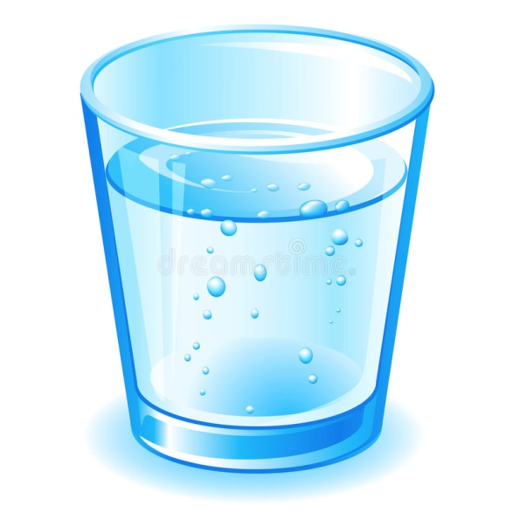
Посмотрите, вот два стакана с водой.

Slide 5

А теперь, ребята, берите кисточку с краской и раскрасьте водичку в разные цвета.

Slide 6
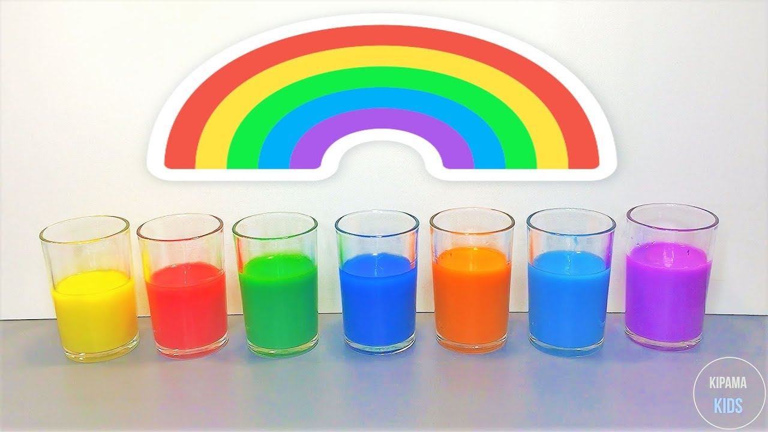
Посмотрите, вода в стаканчиках теперь не простая, а разноцветная – жёлтая, красная, зелёная, синяя, оранжевая, голубая и фиолетовая.

Slide 7
Вывод: вода может менять цвет в зависимости от того, что в неё добавили.

Slide 8
Ребята, вот такой фокус у нас с вами получился!
Я был очень рад с вами повидаться, а теперь мне пора идти к другим деткам в гости!
До свидания, ребята!

Slide 9
Спасибо за внимание!

